Slide 1
« Utilisation des ACV pour l’écoconception »
04/07/2022
Retour d’experience sur la ferme vertical “Ynfarm”

Slide 2

Le modèle d’ACV Ynsect
Ynfarm Design
Rearing
Processing
Ynmeal
feed
Reproduction & Growth
CFL
Preprocessing
Stickwater
Protein flour line
transport
Hydrolysate line
Ynoil
Hydrolyn
Cuticles
frass
Peletisation
Ynfrass

Slide 3

Résultat
Ynfarm
tCO2eq /ans
Sortie du gaz fossile
Scope 1
48 kt
Electricité bas-carbone
Scope 2
Matières premières durables
Scope 3 amont
Optimisation du produit finit ; éviter les transferts d’impact
Scope 3 aval
*“In model pathways with no or limited overshoot of 1.5°C, global net anthropogenic CO2 emissions decline by about 45% from 2010 levels by 2030” https://www.ipcc.ch/sr15/chapter/spm/
Notes:
Un peu moins de 60% de la production d’électricité NL origine gaz naturel
Ordres de grandeur : 34- 36 kt CFL Yndiana
Target climat
GIEC : 50% d’ici 2030 vs à 2020 = diviser par 2
UE : 55 % d’ici 2030 vs 1990
France SNBC: 40% d’ici 2030 vs 1990 + neutralité carbone 2050
SBTi: gros -7.5% ça correspond à une division par 2 entre 2021 et 2030
Ordres de grandeur fermes
YnFarm = env 42 kt
Yndiana = 34- 36 kt CFL Yndiana
Ordres de grandeur produits
CO2
L’élevage d’1kg de protéines mealworm Ynsect (YnMeal) génère 2,5kg CO2e
tandis que celui d’1kg de protéines de viande bœuf génère en moyenne 175 kg CO2e (soit 70 fois plus)
N2O
Frass 8 fois moins que engrais azotés
Le protoxyte d’azote a un pouvoir de réchauffement 310 fois plus élevé que le carbone
Responsable de 40% des emissions de l’agriculture en France (juste après le méthane = 45%
Ordres de grandeur substitution produit (cLCA)
L’élevage d’1kg de protéines mealworm Ynsect (YnMeal) génère 2,5kg CO2e tandis que celui d’1kg de protéines de viande bœuf génère en moyenne 175 kg CO2e (soit 70 fois plus)
Ordres de grandeur susbsitution model Yndiana
The avoided emission are a lot higher in Yndiana because petfood and humanfood are more emissive than aquaculture
64% petfood, 22% humanfood, 2%aquaculture, 12%frass
1,6x pour petfood
4,5x pour humanfood
64% qui vient du petfood dans les avoided ? (100-22-2-12) sinon c'est 22% humanfood, 2%aquaculture, 12%frass, le reste en petfood

Slide 4
Plan d’action
Ynfarm
tCO2eq /ans
Sortie du gaz fossile
Scope 1
48 kt
Electricité bas-carbone
Scope 2
Matières premières durables
Scope 3 amont
23 kt
Optimisation du produit finit ; éviter les transferts d’impact
Scope 3 aval
Retour scope 1 et 2 : Notre rezsponsabilité première
*“In model pathways with no or limited overshoot of 1.5°C, global net anthropogenic CO2 emissions decline by about 45% from 2010 levels by 2030” https://www.ipcc.ch/sr15/chapter/spm/
Notes:
Un peu moins de 60% de la production d’électricité NL origine gaz naturel
Ordres de grandeur : 34- 36 kt CFL Yndiana
Target climat
GIEC : 50% d’ici 2030 vs à 2020 = diviser par 2
UE : 55 % d’ici 2030 vs 1990
France SNBC: 40% d’ici 2030 vs 1990 + neutralité carbone 2050
SBTi: gros -7.5% ça correspond à une division par 2 entre 2021 et 2030
Ordres de grandeur fermes
YnFarm = env 42 kt
Yndiana = 34- 36 kt CFL Yndiana
Ordres de grandeur produits
CO2
L’élevage d’1kg de protéines mealworm Ynsect (YnMeal) génère 2,5kg CO2e
tandis que celui d’1kg de protéines de viande bœuf génère en moyenne 175 kg CO2e (soit 70 fois plus)
N2O
Frass 8 fois moins que engrais azotés
Le protoxyte d’azote a un pouvoir de réchauffement 310 fois plus élevé que le carbone
Responsable de 40% des emissions de l’agriculture en France (juste après le méthane = 45%
Ordres de grandeur substitution produit (cLCA)
L’élevage d’1kg de protéines mealworm Ynsect (YnMeal) génère 2,5kg CO2e tandis que celui d’1kg de protéines de viande bœuf génère en moyenne 175 kg CO2e (soit 70 fois plus)
Ordres de grandeur susbsitution model Yndiana
The avoided emission are a lot higher in Yndiana because petfood and humanfood are more emissive than aquaculture
64% petfood, 22% humanfood, 2%aquaculture, 12%frass
1,6x pour petfood
4,5x pour humanfood
64% qui vient du petfood dans les avoided ? (100-22-2-12) sinon c'est 22% humanfood, 2%aquaculture, 12%frass, le reste en petfood

Slide 5
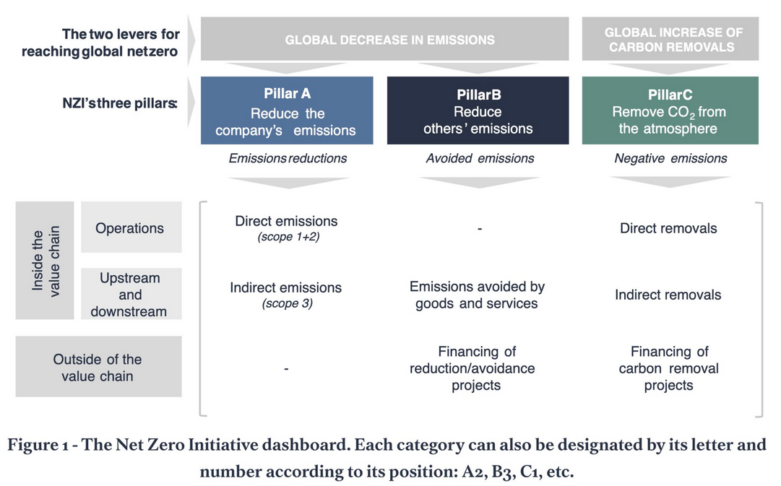
conséquentielle
optimisation de l'empreinte de l'entreprise sur l'empreinte du monde
Ynfarm
tCO2eq /ans
conséquentielle
54 kt
48 kt
Market emission
23 kt
*“In model pathways with no or limited overshoot of 1.5°C, global net anthropogenic CO2 emissions decline by about 45% from 2010 levels by 2030” https://www.ipcc.ch/sr15/chapter/spm/
Notes:
Un peu moins de 60% de la production d’électricité NL origine gaz naturel
Ordres de grandeur : 34- 36 kt CFL Yndiana
Target climat
GIEC : 50% d’ici 2030 vs à 2020 = diviser par 2
UE : 55 % d’ici 2030 vs 1990
France SNBC: 40% d’ici 2030 vs 1990 + neutralité carbone 2050
SBTi: gros -7.5% ça correspond à une division par 2 entre 2021 et 2030
Ordres de grandeur fermes
YnFarm = env 42 kt
Yndiana = 34- 36 kt CFL Yndiana
Ordres de grandeur produits
CO2
L’élevage d’1kg de protéines mealworm Ynsect (YnMeal) génère 2,5kg CO2e
tandis que celui d’1kg de protéines de viande bœuf génère en moyenne 175 kg CO2e (soit 70 fois plus)
N2O
Frass 8 fois moins que engrais azotés
Le protoxyte d’azote a un pouvoir de réchauffement 310 fois plus élevé que le carbone
Responsable de 40% des emissions de l’agriculture en France (juste après le méthane = 45%
Ordres de grandeur substitution produit (cLCA)
L’élevage d’1kg de protéines mealworm Ynsect (YnMeal) génère 2,5kg CO2e tandis que celui d’1kg de protéines de viande bœuf génère en moyenne 175 kg CO2e (soit 70 fois plus)
Ordres de grandeur susbsitution model Yndiana
The avoided emission are a lot higher in Yndiana because petfood and humanfood are more emissive than aquaculture
64% petfood, 22% humanfood, 2%aquaculture, 12%frass
1,6x pour petfood
4,5x pour humanfood
64% qui vient du petfood dans les avoided ? (100-22-2-12) sinon c'est 22% humanfood, 2%aquaculture, 12%frass, le reste en petfood

Slide 6
défis et limites
outil de comptabilité environnementale : « aller aussi vite que la finance ».
  ACV dynamique, paramétrable et prospectives
  Comptabilisation des flux physiques
problématique des données environnementales
  Données réelles vs données statistique
Optimisation de l’existant vs changement complet du design
  Formation des parties prenantes internes
Maitrise de l’effet rebond
  Mon produit remplace ou s’additionne à la production existente

